Slide 1

Personalizovaná
farmakoterapie v onkologii
-
realita nebo stále výzva?
Peter Grell
Masarykův onkologický ústav
VII. Konference PharmAround 2019
20.-21. listopad 2019

Slide 2
Konflikty zájmů
Edukační aktivity: Roche, Servier, Amgen
Kongresová podpora: Bayer, Servier, Novartis, Roche

Slide 3
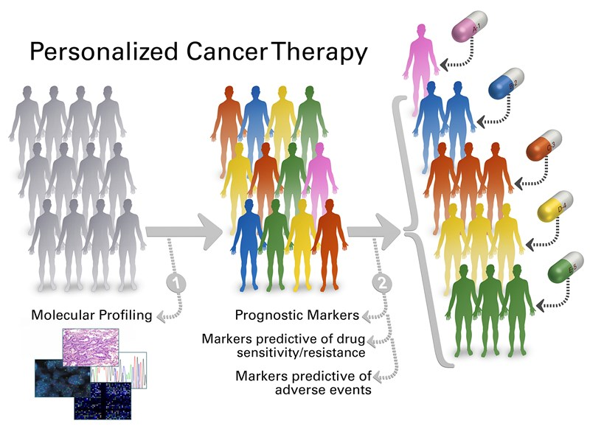
Personalizovaná medicína
MD Anderson Cancer Center, University of Texas

Slide 4
Personalizovaná vs. precizní medicína
Personalizovaná medicína představuje léčbu, která je individuálně vytvořená pro každého konkrétního pacienta
V precizní medicíně jde spíš o snahu klasifikovat jednotlivce do menších subpopulací s onemocněním určité biologické charakteristiky a s tím související odpovědí na určitý typ léčby
Precizní medicína je přístup k léčbě (diagnostice a prevenci) nemocí, který bere v úvahu molekulární a buněčné vlastnosti nádoru, jeho mikroprostředí, a další charakteristiky jednotlivce jako je jeho prostředí a životní styl, k aplikaci léčby šité na míru

Slide 5
Precizní medicína
Pubmed
Google Trends
Pubmed.org, accessed 2019; Google Trends, accessed 2019

Slide 6
Precizní medicína
Koncept specifické léčby pro určitou skupinu pacientů není nový
Tamoxifen:
  Tamoxifen syntetizovaný v roce 1962 (Richardson et al)
  Estrogenový receptor objevený již v roce 1958 (Jensen et al)
  První publikace prokazující efekt jen u ER+ nádorů prsu v roce 1998 (EBCTCG)
Rituximab schválený v roce 1997 pro CD20+ NHL
Trastuzumab schválený v roce 1998 pro HER 2+ karcinom prsu
Imatinib mesylát v roce 2001 pro CML
V roce 2018 schváleno FDA 19 cílených léků pro 23 indikací
Za posledních 5 let schváleni 89 indikací pro 23 typů nádorů

Slide 7
Pozdní fáze klinických studií 2008 - 2018
IQVIA Pipeline Intelligence, Dec 2018; IQVIA Institute, May 2019

Slide 8
Přínos precizní medicíny
1. Vyselektovat skupinu(y) pacientů, kteří z léčby mají největší benefit
  anti-EGFR terapie a kolorektální karcinomu

Slide 9
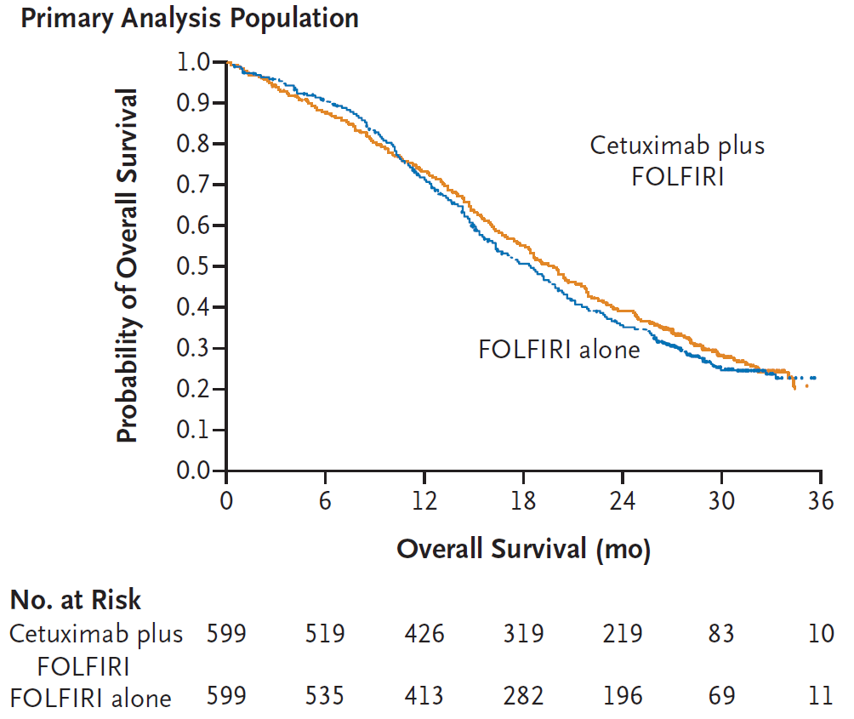
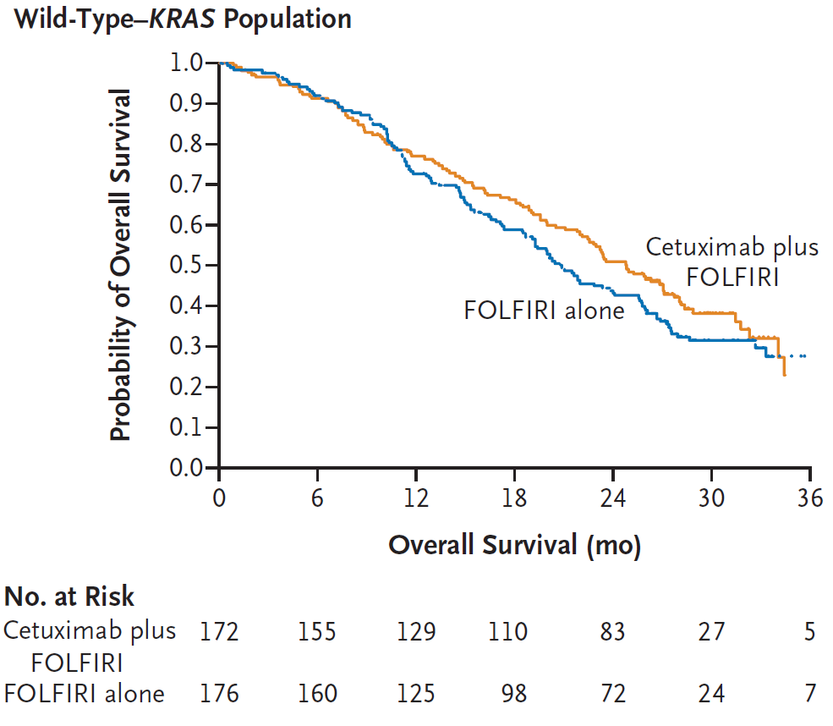
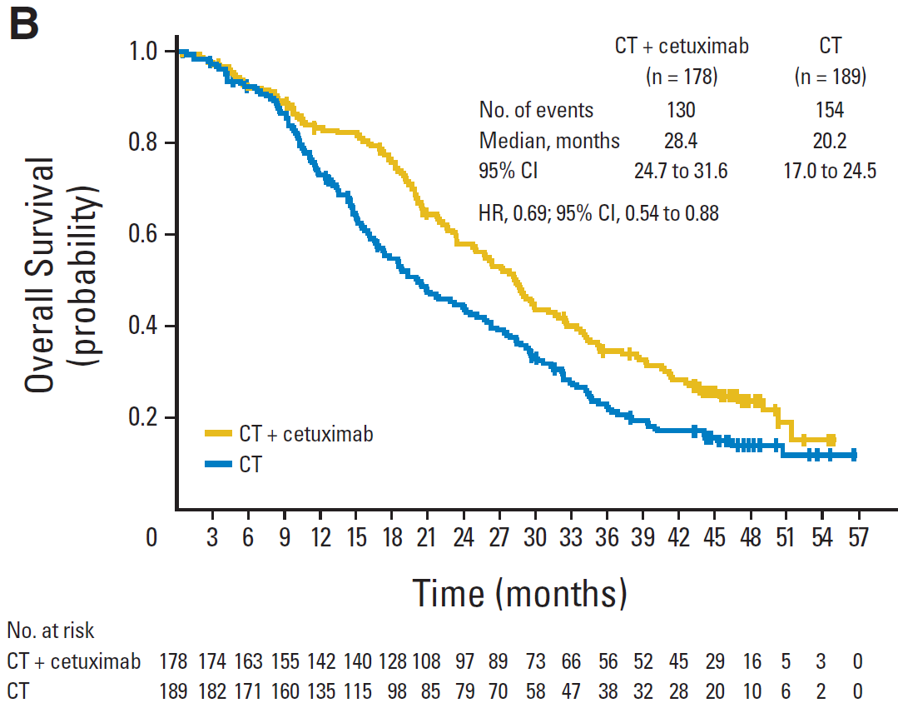
Cetuximab a kolorektální karcinom
Vývoj výsledků ve studii CRYSTAL, fáze III, 1. linie chemoterapie FOLFIRI vs FOLFIRI + cetuximab
Primární analýza
wt KRAS, exon 2, kodon 12 a 13
All-RAS wt
 | N | OS
FOLFIRI + cetuximab | 599 | 19,9 | HR 0,93 P = 0,31
FOLFIRI | 599 | 18,6
N | OS
172 | 24,9 | HR 0,84 (0.64- 1.11)
176 | 21,0
N | OS
178 | 28,4 | HR 0,69 (0,54-0,88) P = 0,0024
189 | 20,2
Van Cutsem et al., NEJM 2009; Bokemeyer C et al, Eur J Cancer 2012; Van Cutsem et al, JCO 2015

Slide 10
Přínos precizní medicíny
1. Vyselektovat skupinu(y) pacientů, kteří z léčby mají největší benefit
  anti-EGFR a kolorektální karcinomu
2. V případě již indikované terapie rozšiřovat skupiny pacientů, kteří mají benefit z terapie
  MSI-H a imunoterapie

Slide 11
MSI-H a imunoterapie
Pembrolizumab a MSI-H tumory (N=233)
Nivo + Ipi CRC MSI-H tumory (N=119)
Change in Tumor Burden With Pembro
100
Change in Tumor Burden With Nivo + Ipi
Response, % | Nivo + Ipi (n = 119)
ORR | 55
CR | 3
PR | 51
SD | 31
PD | 12
NE | 3
75
50
25
Best Reduction From Baseline in Target Lesion Size (%)ª
0
-25
-50
*
*
*
*
*
*
*
*
*
*
*
*
*
*
*
*
*
*
*
*
*
*
*
*
*
*
*
*
*
*
*
-75
*
*
*
*
*
*
*
*
*
*
*
*
*
*
*
*
*
*
*
*
*
*
*
*
*
*
*
*
*
*
*
*
*
*
*
medián OS 23,5 měsíce
(95% CI, 13,5 – NR)
12 měsíční OS rate 60,7%
0
*
*
medián OS NR
12-měsíční OS rate 85%
Marabelle et al, JCO 2019; Overman et al, JCO 2018

Slide 12
Přínos precizní medicíny
1. Vyselektovat skupinu(y) pacientů, kteří z léčby mají největší benefit
  anti-EGFR a kolorektální karcinomu
2. V případě již indikované terapie rozšiřovat skupiny pacientů, kteří mají benefit z terapie
  MSI-H a imunoterapie
3. Hledání potenciálních targetovatelných cílů
  ROS1, RET, BRAF u NSCLC
  IDH a cholangiokarcinom
  BRCA a obecně HRD nádory a senzitivita k PARP inhibitorům
  FGFR mutace
  NTRK fůze u různých nádorů

Slide 13
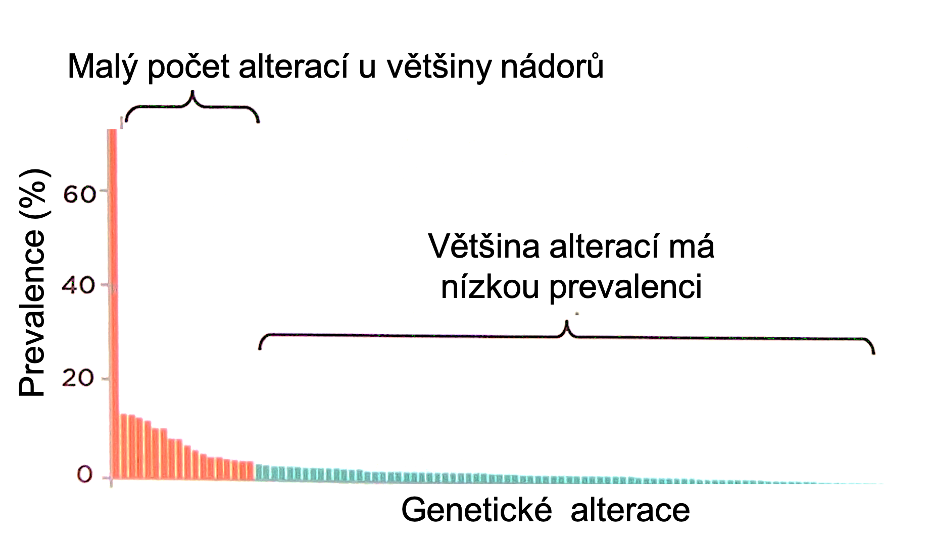
Precizní medicína
Množství molekulárních změn existuje u velkého počtu nádorů
Např. incidence NTRK fůze u 0,002% - 2,5%
Foundation Medicine Inc., database query 2019

Slide 14
Precizní medicína
Množství molekulárních změn existuje u velkého počtu nádorů
Rozvoj technologií masivního paralelního sekvenování (NGS) přinesla možnost analýzy desítek až stovek genů o konkrétního pacienta
Snaha o využití genomických analýz k indikaci cílené protinádorová terapie podle molekulárního profilu nádoru pacienta

Slide 15
Identifikace driver mutací a targetovatelných alterací pomocí CGP
Biomarkers with either approved therapy or guidelines
(on-label for that tumor type)
(off-label for other tumor type)
Biomarkers with strong biological evidence or clinical trials indicating that they are actionable
(on-label for that tumor type)
(off-label for other tumor type)
Drivers per sample
Priestley et al, Nature, 2019

Slide 16
Precizní medicína
Množství molekulárních změn existuje u velkého počtu nádorů
Rozvoj technologií masivního paralelního sekvenování (NGS) přinesla možnost analýzy desítek až stovek genů o konkrétního pacienta
Snaha o využití genomických analýz k indikaci cílené protinádorová terapie podle molekulárního profilu nádoru pacienta
Provedeno několik studií precizní medicíny, které testovali klinickou využitelnost genomického profilování.

Slide 17
Studie precizní medicíny 1. generace
Studie | SHIVA
Rok | 2012 - 2014
Počet pacientů | 741
Počet genů | 24
Počet GDT | 11
Doporučena terapie | 40 %
Zahájena terapie | exp 13,4 %, contrl 13 %
ORR u pacientů se zahájenou GDT | 4 % (PFS 2,3 m vs 2,0 m)
Celková odpověď ve studii | cca 0,9 %
GDT – genomic driven therapy, GD – genomic driven
Trédan et al, Ann Oncol 2019; Le Tourneau et al, Lancet Oncol 2015, Stockley et al, Genom Med 2016, NCI-MATCH website 2019

Slide 18
Studie precizní medicíny 1. generace
Studie | SHIVA | MOSCATO 01
Rok | 2012 - 2014 | 2011 - 2016
Počet pacientů | 741 | 1035
Počet genů | 24 | 40 - 75
Počet GDT | 11 | 15
Doporučena terapie | 40 % | 40 %
Zahájena terapie | exp 13,4 %, contrl 13 % | 19 %
ORR u pacientů se zahájenou GDT | 4 % (PFS 2,3 m vs 2,0 m) | 11 % (PFS 1,3x u 33%)
Celková odpověď ve studii | cca 0,9 % | 2,1 %
GDT – genomic driven therapy, GD – genomic driven
Trédan et al, Ann Oncol 2019; Le Tourneau et al, Lancet Oncol 2015, Stockley et al, Genom Med 2016, NCI-MATCH website 2019

Slide 19
Studie precizní medicíny 1. generace
Studie | SHIVA | MOSCATO 01 | ProfiLER
Rok | 2012 - 2014 | 2011 - 2016 | 2013 - 2017
Počet pacientů | 741 | 1035 | 2579
Počet genů | 24 | 40 - 75 | 59 (69)
Počet GDT | 11 | 15 | 35
Doporučena terapie | 40 % | 40 % | 35 %
Zahájena terapie | exp 13,4 %, contrl 13 % | 19 % | 6 %
ORR u pacientů se zahájenou GDT | 4 % (PFS 2,3 m vs 2,0 m) | 11 % (PFS 1,3x u 33%) | 13 %
Celková odpověď ve studii | cca 0,9 % | 2,1 % | 0,9 %
GDT – genomic driven therapy, GD – genomic driven
Trédan et al, Ann Oncol 2019; Le Tourneau et al, Lancet Oncol 2015, Stockley et al, Genom Med 2016, NCI-MATCH website 2019

Slide 20
Studie precizní medicíny 1. generace
Studie | SHIVA | MOSCATO 01 | ProfiLER | NCI-MATCH
Rok | 2012 - 2014 | 2011 - 2016 | 2013 - 2017 | od 2015
Počet pacientů | 741 | 1035 | 2579 | cca 6000
Počet genů | 24 | 40 - 75 | 59 (69) | 143
Počet GDT | 11 | 15 | 35 | 39 ramen
Doporučena terapie | 40 % | 40 % | 35 % | 18 %
Zahájena terapie | exp 13,4 %, contrl 13 % | 19 % | 6 % | 12 %
ORR u pacientů se zahájenou GDT | 4 % (PFS 2,3 m vs 2,0 m) | 11 % (PFS 1,3x u 33%) | 13 % | 3 ramena s RR 7 ramen bez RR
Celková odpověď ve studii | cca 0,9 % | 2,1 % | 0,9 %
GDT – genomic driven therapy, GD – genomic driven
Trédan et al, Ann Oncol 2019; Le Tourneau et al, Lancet Oncol 2015, Stockley et al, Genom Med 2016, NCI-MATCH website 2019

Slide 21
Soumrak precizní medicíny
Příčiny minimálního efektu ve studiích 1. generace:
„Před-léčebná“ fáze:
  Výběr populace pacientů – pacienti s pokročilým onemocnění, předléčeni nebo již vyčerpanou léčbou v celkově v horším stavu
  Doba do zahájení terapie (ve studii ProfiLER od zařazené do MTB medián 86 dní)
  „Neaktuální“ biologie nádoru
Faktory spojení s cílenou terapií:
  Suboptimální identifikace cílů pro terapii (většina somatických mutací nehraje přímou roli v biologii nádorů, genomika přináší jen část informace o nádoru)
  Suboptimální indikace terapie dle biomarkerů, resp. terapeutické možnosti s nevýrazným přínosem (např. mTOR inhibitory PI3K/AKT/mTOR)
  Přítomnost komutací (mutace ve více genech jako mechanizmus rezistence)
  Ten stejný cíl s různým dopadem u různých typů nádorů (např. BRAF mutace)
  Intratumorózní heterogenita, „časová“ heterogenita

Slide 22
Soumrak precizní medicíny
Co s tím?
  Rozšířit panel testovaných genů (na stovky)?
  Rozšířit terapeutické možnosti (nová cílená terapie, imunoterapie)
Využití inovativních postupů
  Použití kombinace cílených léků

Slide 23
Studie I-PREDICT
Zařazeno 149 pacientů s metastatickým refrakterním onemocněním
Komplexní genomické profilování FMI
Testování PD-L1, TMB a MSI pokud
83 pacientů (53 %) indikováno k terapii, pouze u 2 pacientů zjištěn jenom jeden target
Matching score (MS) – počet alterací léčených cílenou terapii k celkovému počtu alterací
Pacienti rozdělený na 2 skupiny na základě MS: nad 50% vs. pod 50%
Medián počtu léků v kombinaci 2 (rozsah 1-5)
Slicklick et al, Nat Med 2019

Slide 24
Soumrak precizní medicíny
Co s tím?
  Rozšířit panel testovaných genů (na stovky)?
  Rozšířit terapeutické možnosti (nová cílená terapie, imunoterapie)
Využití inovativních postupů
  Použití kombinace cílených léků
  Indikace ne jen na základě genomu ale přidat například i transkriptom

Slide 25
Studie WINTHER
Zařazeno 303 pacientů s metastatickým onemocněním s progresí na standardní léčbe
Komplexní genomické profilování FMI
RNA profilování srovnávající nádorovou a normální tkáň
Biopsie provedena u 253 pacientů (83%)
107 pacientů (35 %) léčeno doporučenou terapií
  69 pacientů dle DNA – rameno A
  38 pacientů dle RNA – rameno B
23,1%
31,8%
26,2%
Rodon et al, Nat Med 2019

Slide 26
Soumrak precizní medicíny
Co s tím?
  Rozšířit panel testovaných genů (na stovky)?
  Rozšířit terapeutické možnosti (nová cílená terapie, imunoterapie)
Využití inovativních postupů
  Použití kombinace cílených léků
  Indikace ne jen na základě genomu ale přidat například i transkriptom
  Zakomponování Liquid biopsie

Slide 27
Studie TARGET
GD terapie
N = 11
non-GD terapie
N = 17
Stude ke zhodnocení feasibility použití ctDNA k hodnocení mutačního profilu
Zařazeno 100 pacientů s metastatickým onemocněním s progresí 2 liních léčby
Panel 624 genů hodnocených v analýze ctDNA
100% senzitivita a specificita ve srovnání s hodnocením materiálu z tkáně (hodnoceno u 20 pacientů na vyselektované skupině 14 genů)
U 41 pacientů (41%) zjištěn targetovatelný cíl
Pacienti zařazení do klinických studií časné fáze
  11 pacientů (11%) byl zahájena GD léčba
  17 zahájena non-GD léčba
SD
N=4
SD
N=4
PR
N=7
PD
N=7
PR = 7 PR = 0
SD = 4 SD = 4
PD = 0 PD = 13
ORR 64% ORR 0%
Rothwell et al, Nat Med 2019

Slide 28
Molecular tumor board
Klinický onkolog
Patolog
Klinický genetik, genetik
Molekulární biolog
Prezentující onkolog
Farmakolog
Bioinformatik
Primární analýza – výsledek genomického testování
Sekundární analýza – interpretace výsledků ve vztahu ke klinickému výstupu
Molekulární tumoru board - multioborová spolupráce – klinický onkolog, patolog, molekulární biolog, genetik, farmakolog, bioinformatik
Založen v MOÚ v říjnu 2019
Další informace - on-line databázy (COSMIC, ClinVar, OncoKB, MyCancerGenome, ProjectGenie…..)
Umělá inteligence – AI k interpretaci výsledků
Na konci dne – zásadní jsou lidé, jejich zkušenosti, vědomosti a spolupráce
Pacient

Slide 29
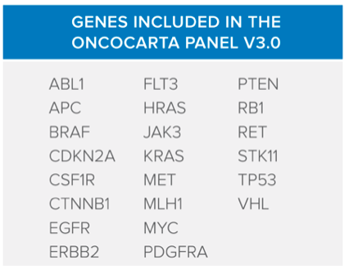
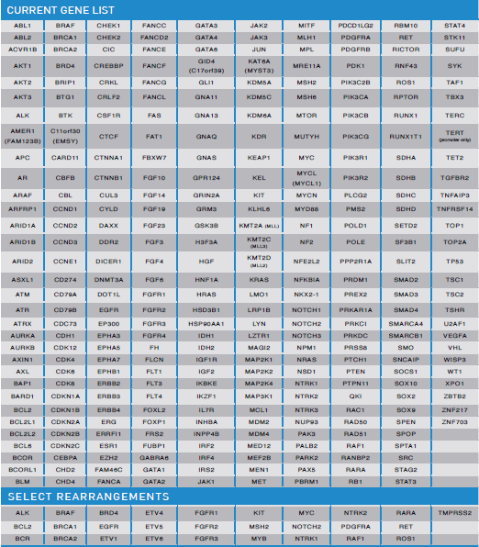

Další „drobné“ problémy k řešení
Rozsah, dostupnost a hrazení komplexního molekulárního profilování
  Desítky vs. stovky genů?
  Genom, transkriptom, proteom, metylom, kinom, metabolom, farmakogenom….
Dostupnost a hrazení cílené off-label terapie
  Platí pacient?
  Platí pojišťovna?
  Platí farmafirma?
  Share-model?

Slide 30
Závěr
Zdá se, že precizní medicína přináší více otázek než odpovědí
Není to ale důvod na zavrhnutí konceptu precizní medicíny jako takového ale spíš pobídka ke komplexnějšímu a chytřejšímu přístupu k problému
V MOÚ plánujeme zahájení studie PROTARGET
Cílená terapie indikovaná na základě precizní medicíny pro správného pacienta může mít zcela zásadní přínos

Slide 31
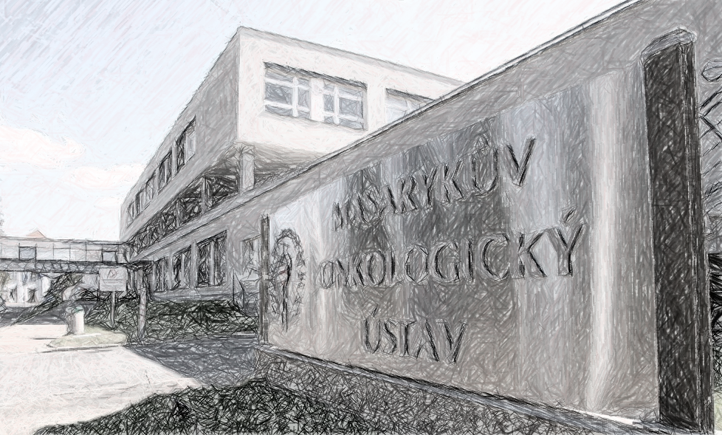
Děkuji za pozornost

Slide 33
Příklady – kolorektální karcinom
anti-EGFR terapie je indikovaná u KRAS/NRAS wild-type pokročilého kolorektálního karcinomu
Rezistence k anti-EGFR je zdokumentovaná u BRAF mutovaných nádorů
Nicméně:
  testování BRAF není prováděno u všech pacientů
  neexistuje jednoznačné guidelines (kromě NCCN)
Další známé markery rezistence (HER2 mutace/amplifikace, MET amplifikace a aktivace PI3-kinázy)

Slide 34
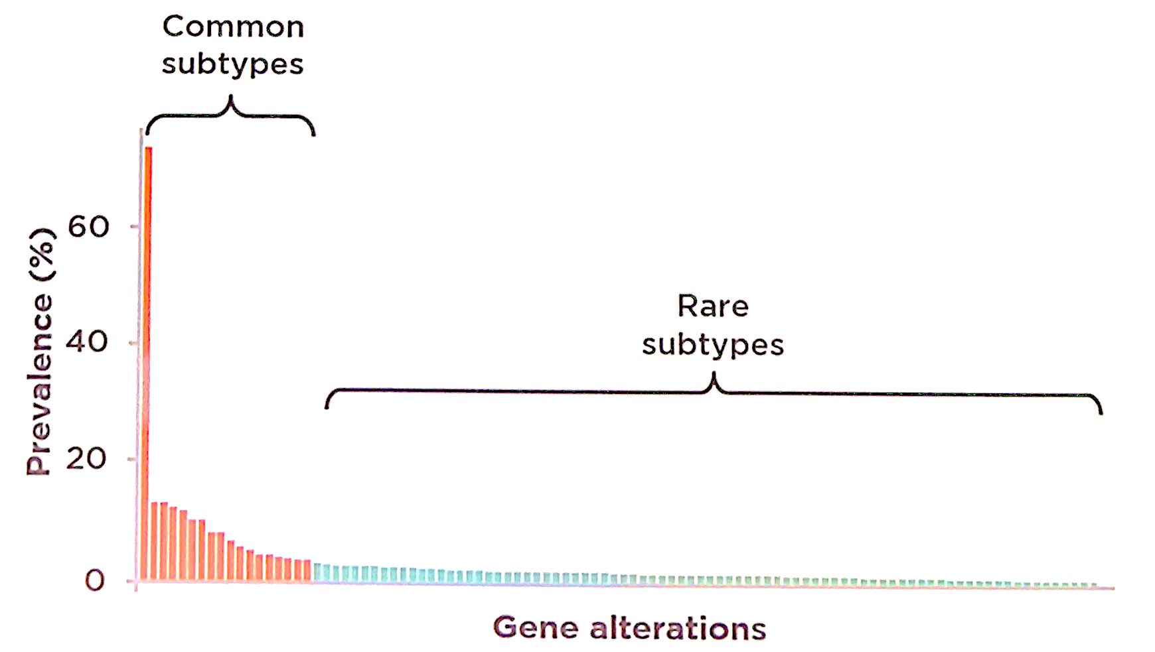
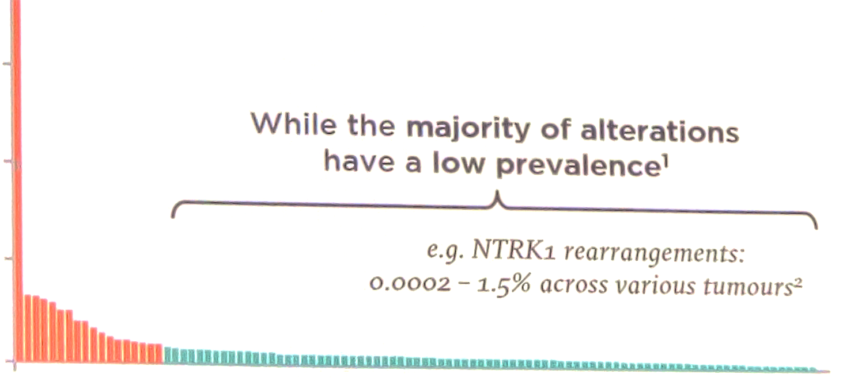
Malý počet alterací u většiny nádorů
Prevalence (%)
Většina alterací má
nízkou prevalenci
Rare subtypes
Genetické alterace

Slide 36
I-PREDICT

Slide 37
Řešení
Testovat všechny pacienty upfront pomocí jediného testu poskytujícího komplexní pokrytí klinicky relevantních genomových markerů
Upfront komplexní genomické profilování nabízí tkáňově efektivní prostředky k zajištění přístupu pacientů ke standardní péči a experimentální léčbě.
Začlenění dalších relevantních markerů do rutinní klinické praxe může chránit pacienty před neúčinnou terapií, umožňuje účelnou identifikaci alternativních terapeutických možností a přináší významné úspory nákladů systému zdravotní péče
Kombinovaná terapie
Farmakogenetika a dávkování pro konkrétního pacienta

